Slide 1





Sma-IT 화면 정의서
- 매장 배치용 (입장시) Cam 사용 Page
방문을 진심으로
환영합니다.
얼굴 인식 진행
마스크 착용 여부 체크
(미착용시 경고, 출입 불가 안내)
마스크 착용 & 등록된 고객
이라면 인식 완료시 입장 안내
(매장 직원에게 고객 정보 제공)
인식이 되는 시간 동안 기다림의
지루함을 없애기 위한
SALE, NEW 상품 소개
SALE 상품
New 상품
얼굴을 가이드라인에 맞춰주시고
인식이 완료될때까지 잠시 기다려주세요.

Slide 2
Sma-IT 화면 정의서
- 매장 배치용 (결제시) Cam 사용 Page
등록된 결제 수단으로
결제됩니다.
얼굴 인식 진행
등록된 결제 수단이 있다면,
얼굴인식을 통해서 결제합니다.
구매 목록을 볼 수 있으며,
개별 금액 및 총액을
확인할 수 있습니다.
구매 목록
상품명
가격
벤츠 e350
89,500,000
에르메스 벌킨30
10,500,000
총액 : 100,000,000
얼굴을 가이드라인에 맞춰주시고
결제가 완료될때까지 잠시 기다려주세요.

Slide 3
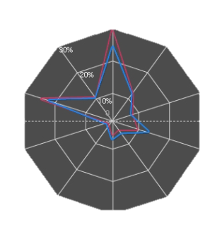
Sma-IT 화면 정의서
- 매장 배치용 (퇴장시) Cam 사용 Page
만족도 평가가
저장됩니다.
기쁨
안심
재미
얼굴 인식 진행
감정분석을 통해서 만족도를
저장합니다.
만족
긍지
분노
불만
혐오
공포
슬픔
얼굴을 가이드라인에 맞춰주시고
인식이 완료될때까지 잠시 기다려주세요.

Slide 4
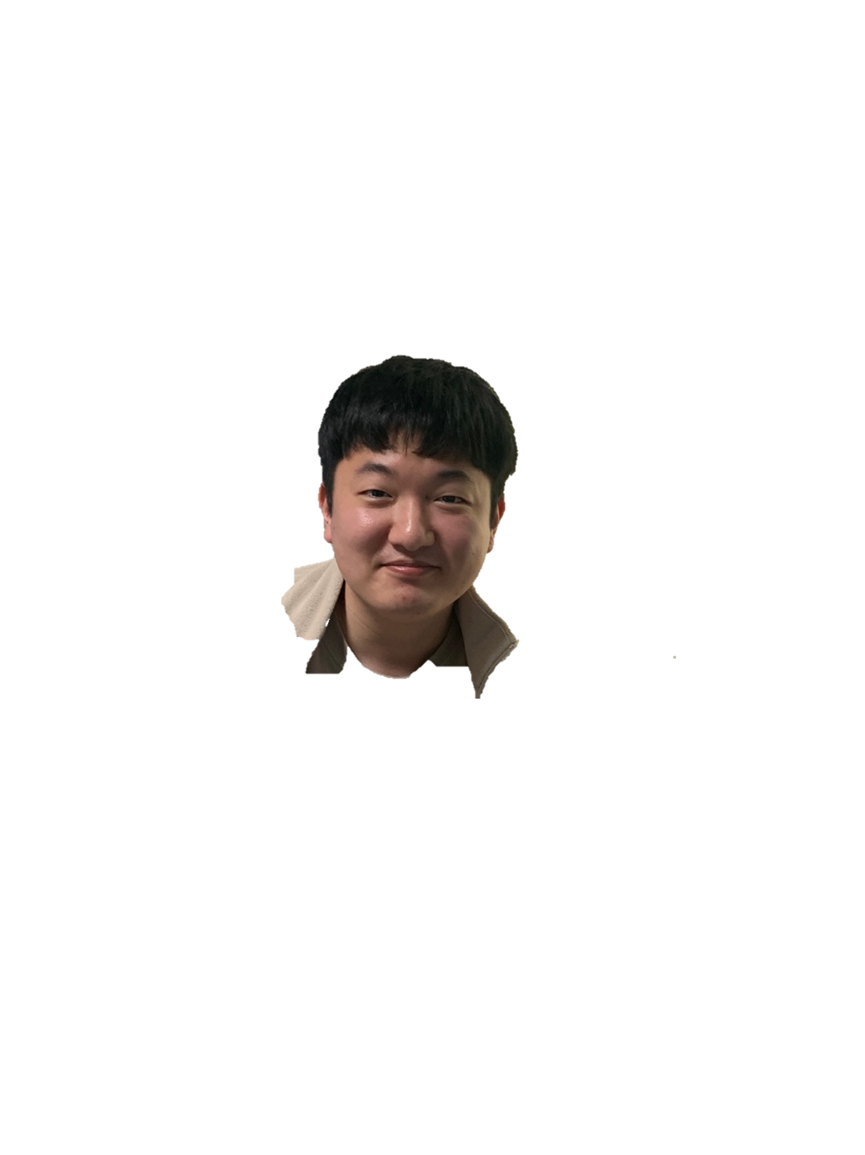
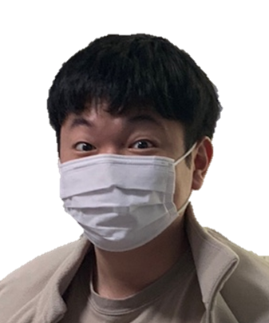

Sma-IT 화면 정의서
- 관리자 Main Page
고객 등록
고객 정보 수정
현재 방문 고객 현황 ( 현재 고객 수 : 6명 )
관리자는 다음과 같은 페이지에서
현재 매장에 방문한 고객들의
정보를 알 수 있습니다.
고객 등록, 고객 정보 수정
탭으로 이동할 수 있습니다.
만족도를 확인할 수 있습니다.
조준형
13세
남성
조조녕
18세
남성
올라프
26세
남성
조순형
20세
여성
등급 : 다이아몬드
관심 상품 : 명품
매장 방문 횟수 : 13회
요구 사항 :
먼저 말 걸지 말아주세요.
문의 사항이 있으면
여쭤볼게요!
=>만족도 확인
등급 : 새싹
관심 상품 : 비니
매장 방문 횟수 : 6회
요구 사항 :
먼저 말 거는게 힘들어요.
먼저 다가와 주세요
=>만족도 확인
등급 : 실버
관심 상품 : 셔츠
매장 방문 횟수 : 3회
요구 사항 :
저는 신상 셔츠는 다
구매할꺼에요
추천부탁드려요.
=>만족도 확인
등급 : 골드
관심 상품 : 비키니
매장 방문 횟수 : 8회
요구 사항 :
비키니를 자주 사는데,
살 때 조금 부끄러우니
조용히 다가와주세요.
=>만족도 확인
입장 시간 : 21.03.04 18:18
퇴장 시간 : 퇴장 전
입장 시간 : 21.03.04 18:15
퇴장 시간 : 퇴장 전
입장 시간 : 21.03.04 18:08
퇴장 시간 : 퇴장 전
입장 시간 : 21.03.04 18:02
퇴장 시간 : 퇴장 전

Slide 5
Sma-IT 화면 정의서
- 고객 등록 Page
고객 등록
고객 정보 수정
고객 등록
새로운 고객을 등록할 수 있습니다.
+ 사진 등록
이름 :
나이 :
관심 분야 :
요구 사항:
+ 등록
x초기화

Slide 6


Sma-IT 화면 정의서
- 고객 등록 Page
고객 등록
고객 정보 수정
고객 정보 수정
고객명 | 나이 | 등급 | 관심사 | 요구사항 | 사진
송원준 | 26 | Diamond | 운동화 | 가… | 송원준.png
조석준 | 29 | Diamond | 맨투맨 | 나… | 조석준.png
조준형 | 26 | Platinum | 후드티 | 다… | 조준형.png
김두상 | 27 | Platinum | 양말 | 라... | 김두상.png
천민주 | 26 | Gold | 안경테 | 마… | 천민주.png
아이유 | 29 | Silver | 마이크 | 바… | 아이유.png
손흥민 | 30 | Iron | 축구공 | 사… | 손흥민.png
류현진 | 35 | Iron | 야구공 | 아… | 류현진.png
김연아 | 32 | Iron | 얼음 | 자… | 김연아.png
등록된 고객님의
정보를 수정할 수 있습니다.
---더보기---

